Slide 1
How to register…
Video (ENG)
如何搜註冊ITF線上學院(英文版影片)

Slide 2
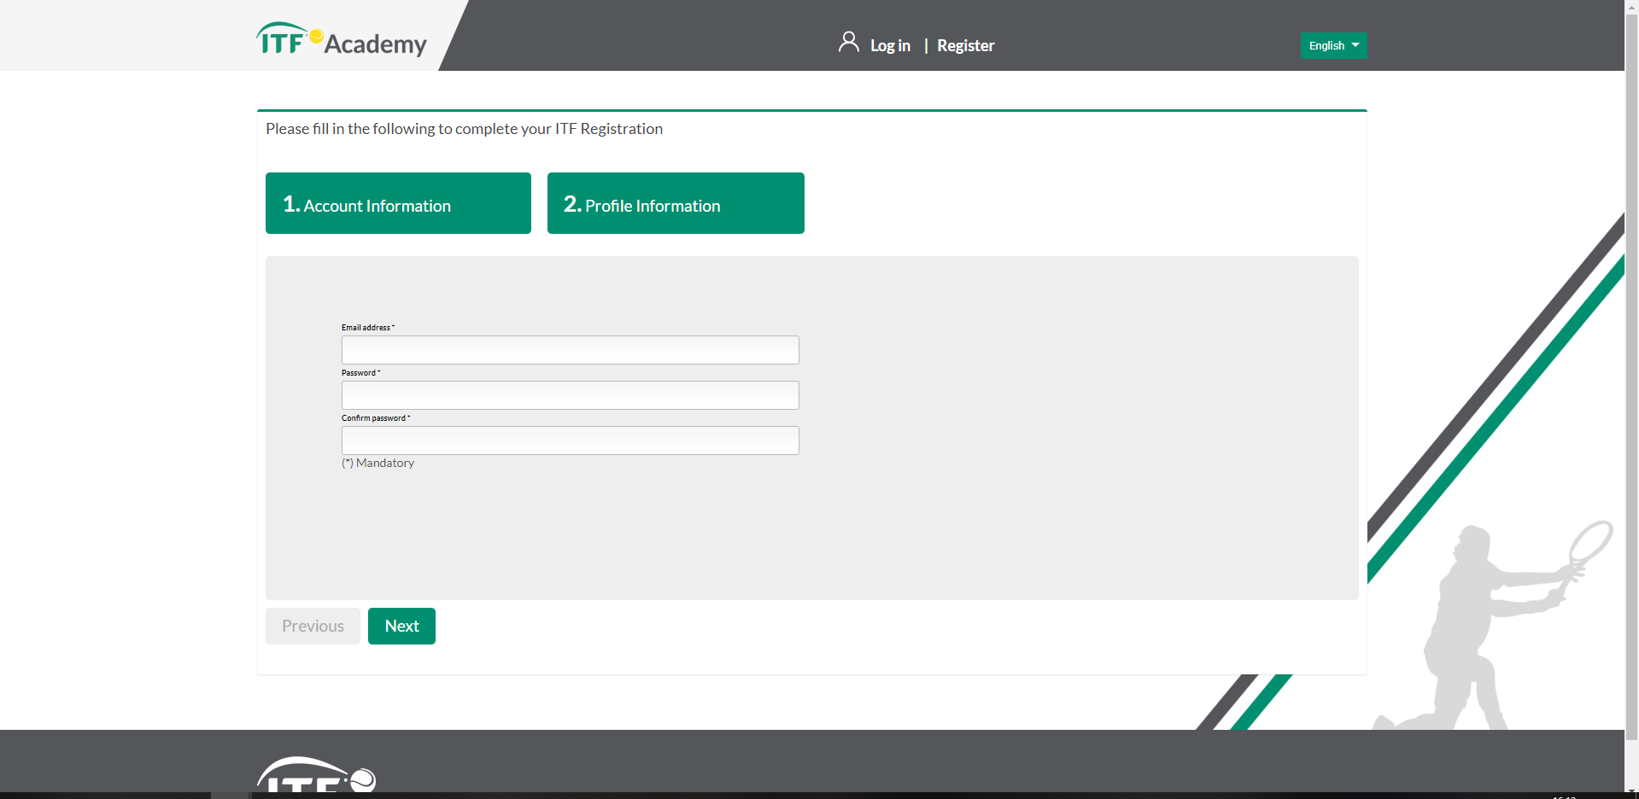
Step - 1
Upon arriving at itf-academy.com you will be presented the ITF landing page.
Click Login ¦ Register
當你輸入itf-academy.com後，頁面將會跳
轉到ITF Academic線上學院的首頁，如果沒有
註冊帳號的話，請點Register註冊
Step - 2
Click 'No account? Register here'.
Complete the details on the form taking care to complete the details where a red asterisk is present (*=Mandatory)
點擊’No account ? Register here’ 有*部分為必填項目，未填齊全或是填寫錯誤的話
，表格會出現紅色，請補正資料
請注意!你的密碼須包含
至少6位數
至少要有1個特殊符號，如!@$%^&*()_{}
至少要有1個數字
都符合以上條件後，請點選Finish 完成
你的電子信箱將會收到一封確認信。
如未收到，有可能是在垃圾信件夾中
接下來點選網站連結就能完成認證囉
恭喜你!現在可以登入你的系統了!
Step - 3
Caution! Your password must contain:
- At least 6 characters
- At least one special character !@$%^&*()_{}
- At least one number (0-9)
Click 'Finish'
You will then be sent an email to verify your email. Please check your junk/spam folder if you don't receive this in your inbox
Click the link to verify your email address
You can now proceed to log in

